Slide 1
RM Defect OCAP 填寫進度 操作方式

Slide 2
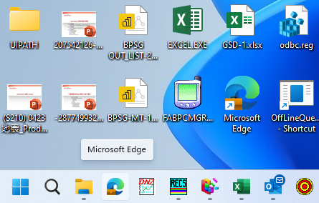
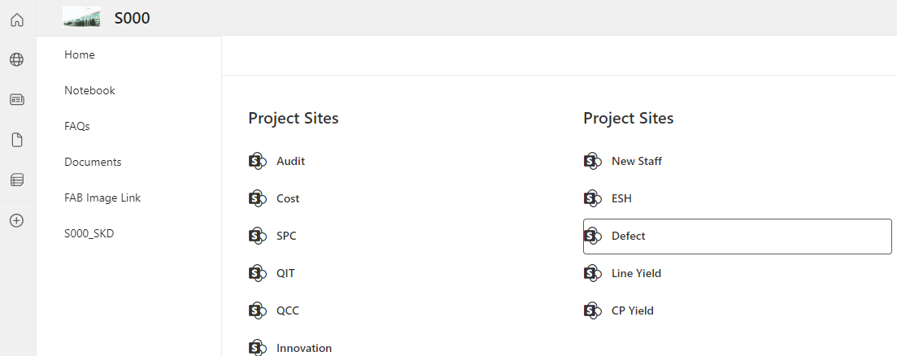
開啟 S000 網頁
1
按 Defect
2

Slide 3
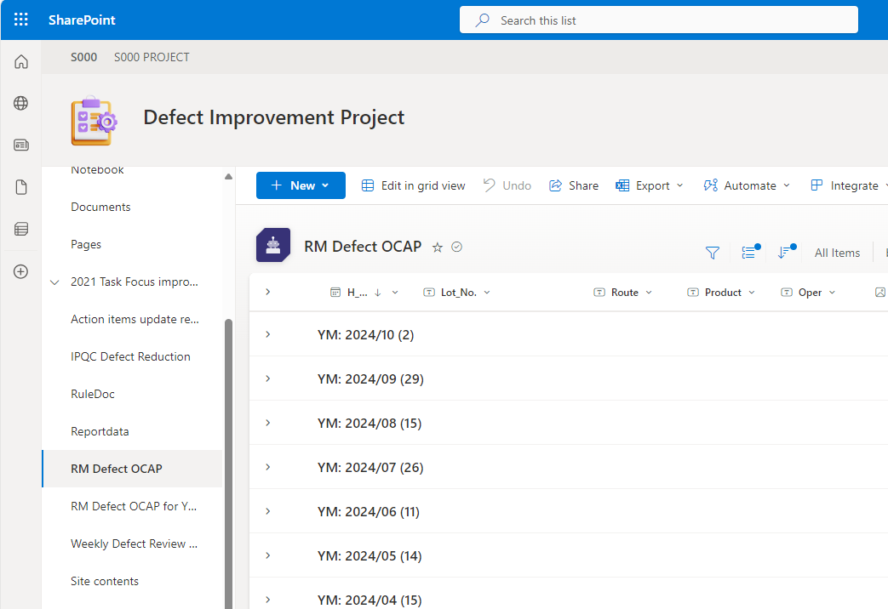
按 Export
2
1
點選 RM Defect OCAP

Slide 4
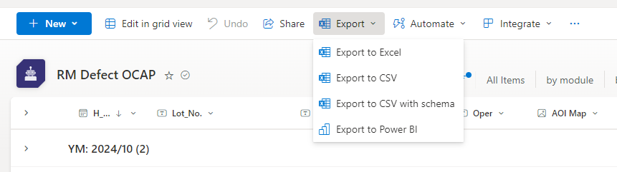
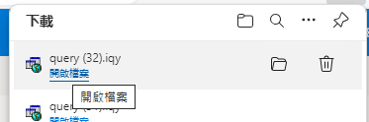
點選 Export to Excel
1
點選 開啟檔案
2

Slide 5
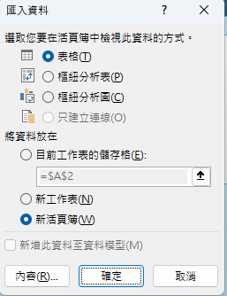
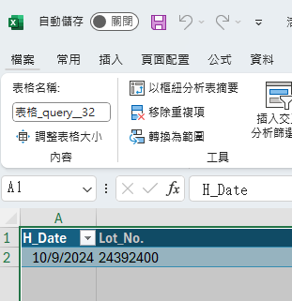
點選 確定
1
點選 檔案
2

Slide 6
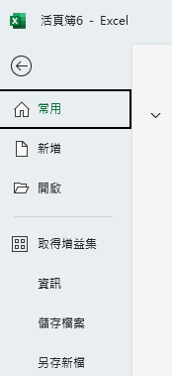
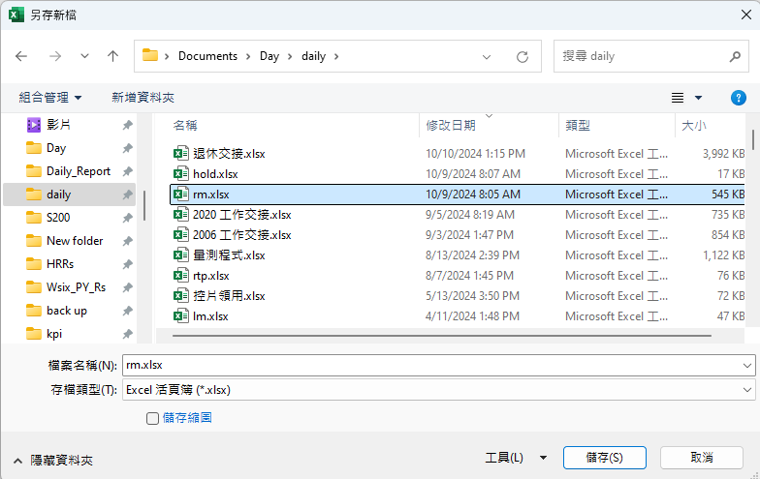
2
1
點選 另存新檔
點選 存檔位置及檔名

Slide 7
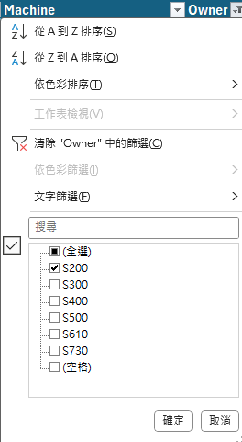
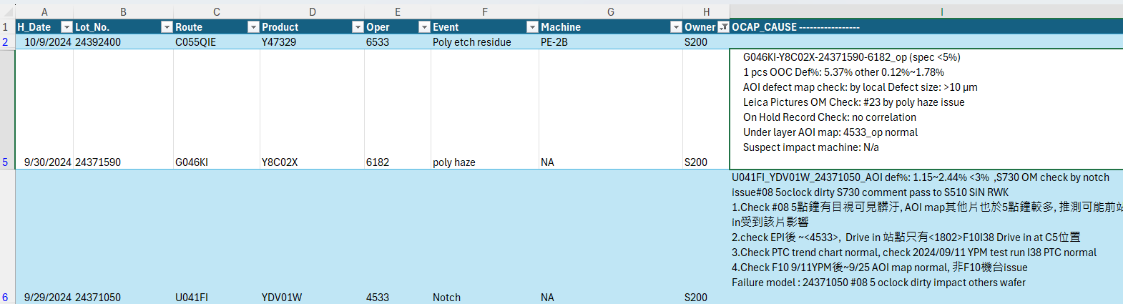
1
篩選 Owner S200 按確定

Slide 8
複製 S200 OCAP_CAUSE -------- 儲存格空白

Slide 9
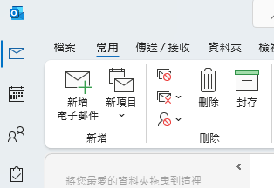
開啟 Outlook
新增電子郵件

Slide 10
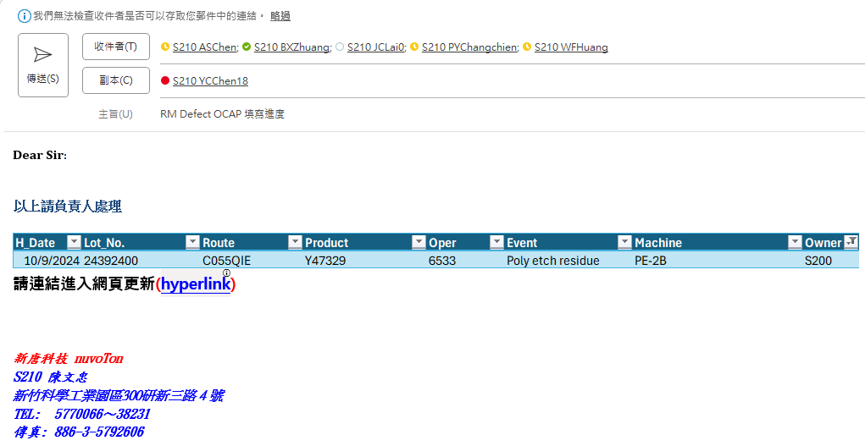
RM Defect OCAP 填寫進度
鍵入收件者/主旨/貼上擷取圖片/檔案連結

Slide 11
按傳送即完成

Slide 12
RM Defect OCAP 填寫進度(Excel 版)

Slide 13
開啟 已儲存的 Excel

Slide 14
複製 S200 OCAP_CAUSE -------- 儲存格空白

Slide 15
開啟 Outlook
新增電子郵件

Slide 16
RM Defect OCAP 填寫進度
鍵入收件者/主旨/貼上擷取圖片/檔案連結

Slide 17
按傳送即完成

